Slide 1
Жизнь- вечность, смерть-лишь миг
ТВОРЧЕСКИЙ ПРОЕКТ,ПОСВЯЩЕННЫЙ 200-ЛЕТИЮ
СО ДНЯ РОЖДЕНИЯ М.Ю.ЛЕРМОНТОВА
БОРОВИКОВА АНАСТАСИЯ,УЧЕНИЦА 8 КЛАССА
МБОУ «ЧЕКМЕНЁВСКАЯ ООШ»
РУКОВОДИТЕЛЬ:СОСНИНА Л.В.

Slide 2
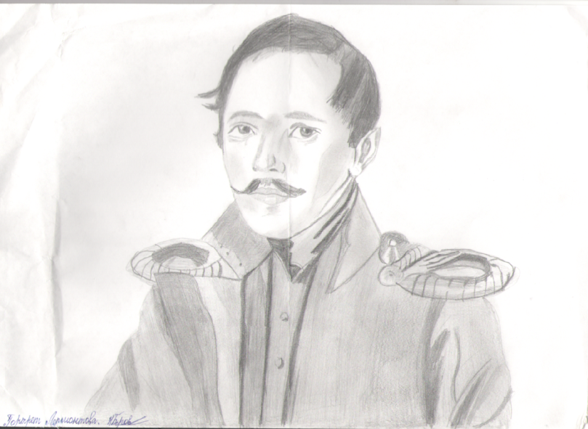
Портрет М.Ю.Лермонтова

Slide 3
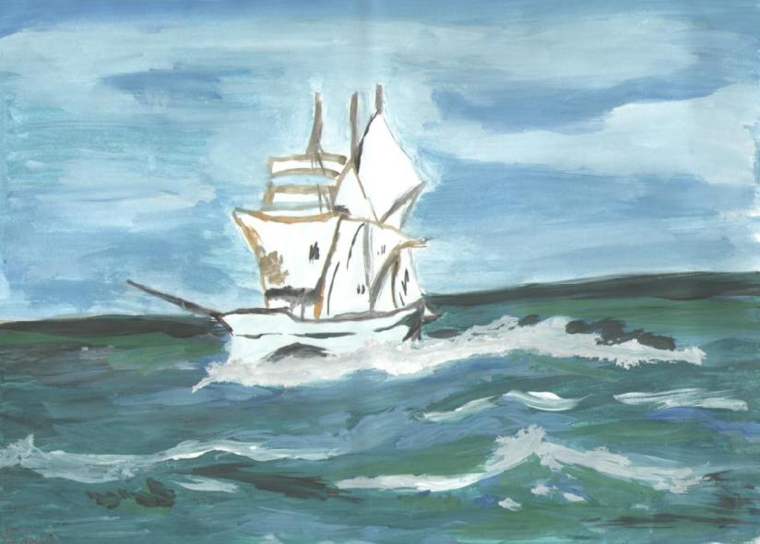
ШАГ I- СОЗДАНИЕ ИЛЛЮСТРАЦИЙ
Иллюстрация к стихотворению «Парус»

Slide 4
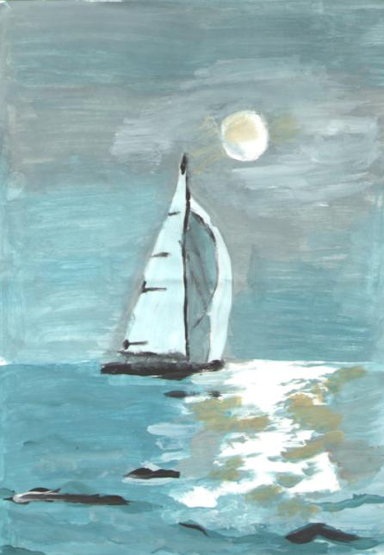
Иллюстрация к стихотворению «Парус»

Slide 5
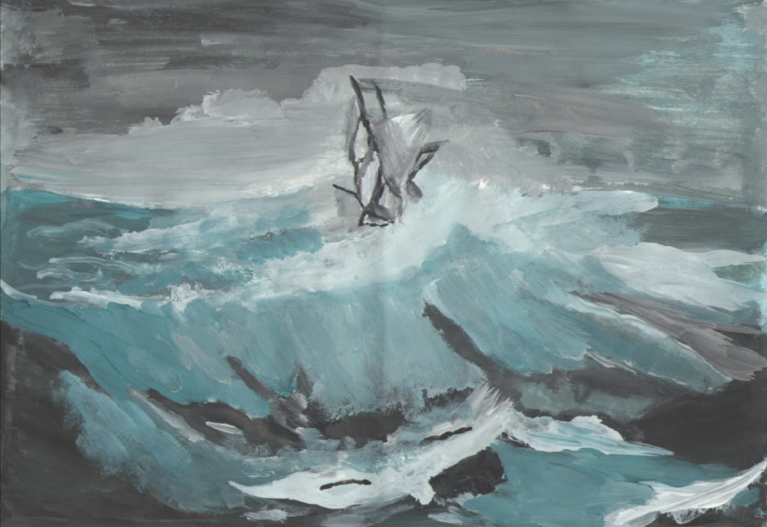
Иллюстрация к стихотворению «Парус»

Slide 6
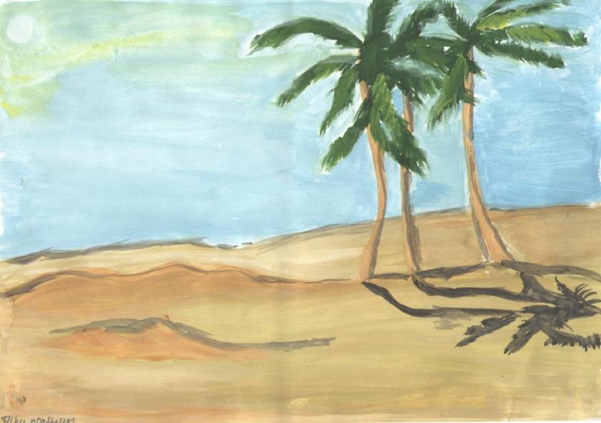
Иллюстрация к стихотворению «Три пальмы»

Slide 7
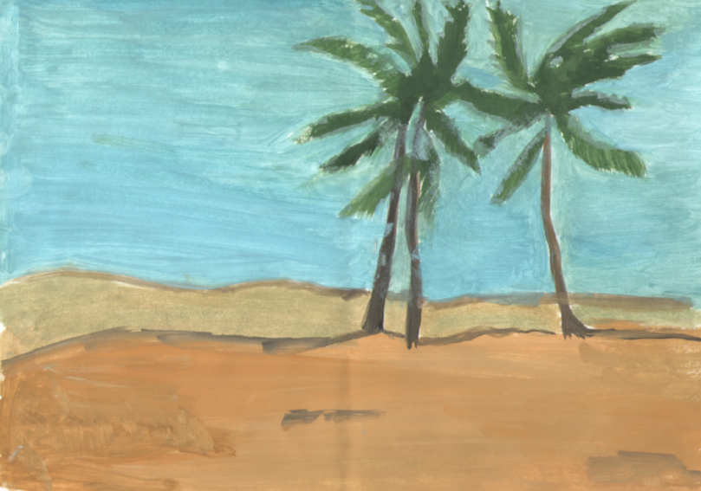
Иллюстрация к стихотворению «Три пальмы»

Slide 8
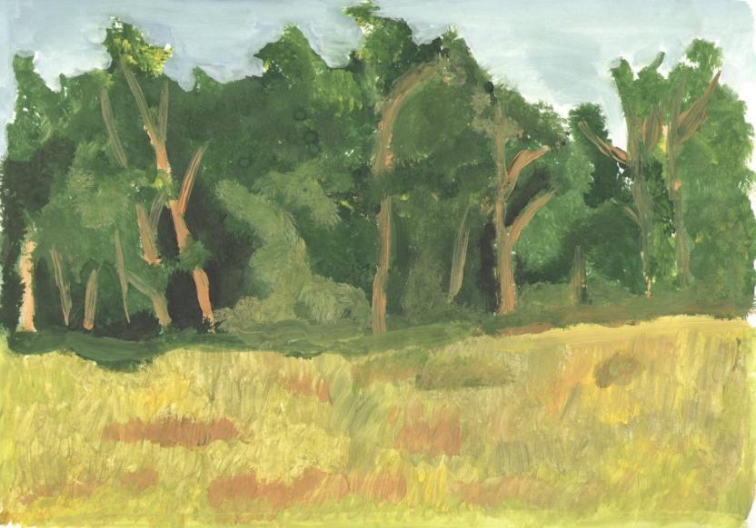
Иллюстрация к стихотворению «Когда волнуется желтеющая нива…»

Slide 9
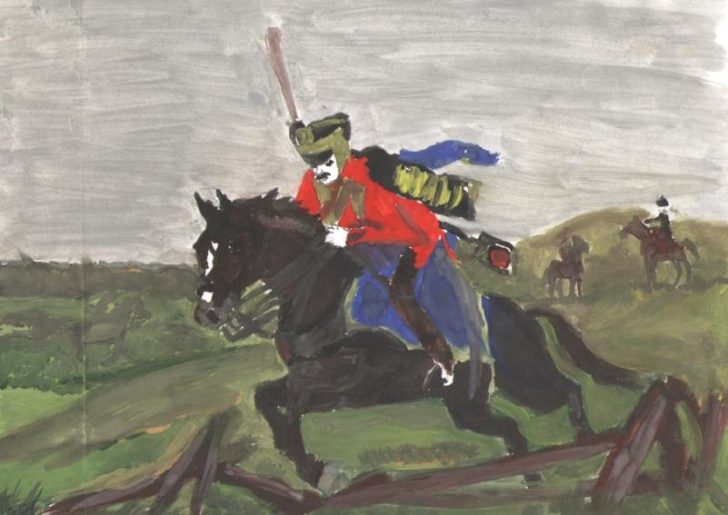
Иллюстрация к стихотворению «Бородино»

Slide 10
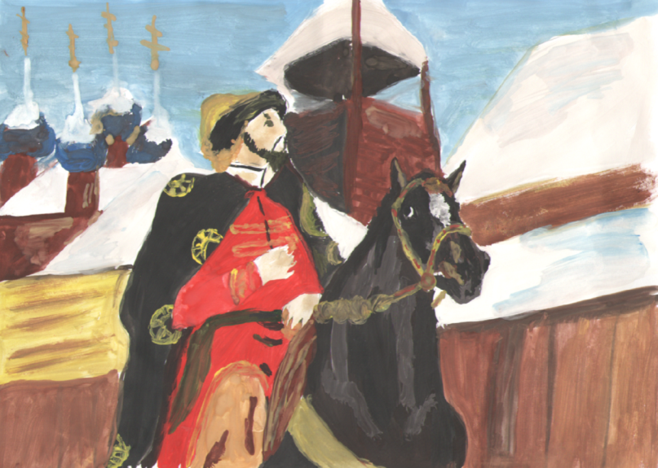
Иллюстрация к поэме «Песня о купце Калашникове…»

Slide 11
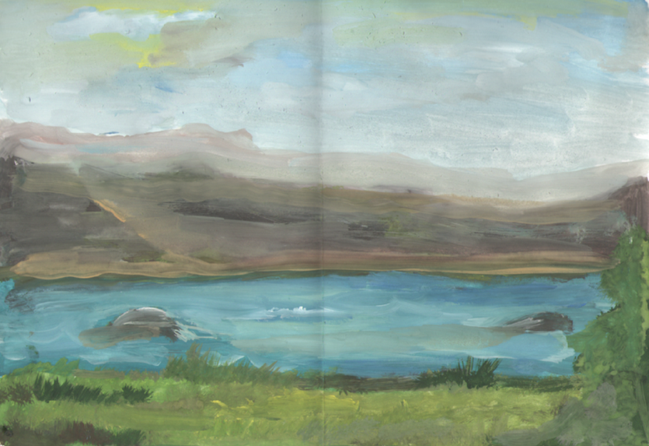
Иллюстрация к поэме «Мцыри»

Slide 12
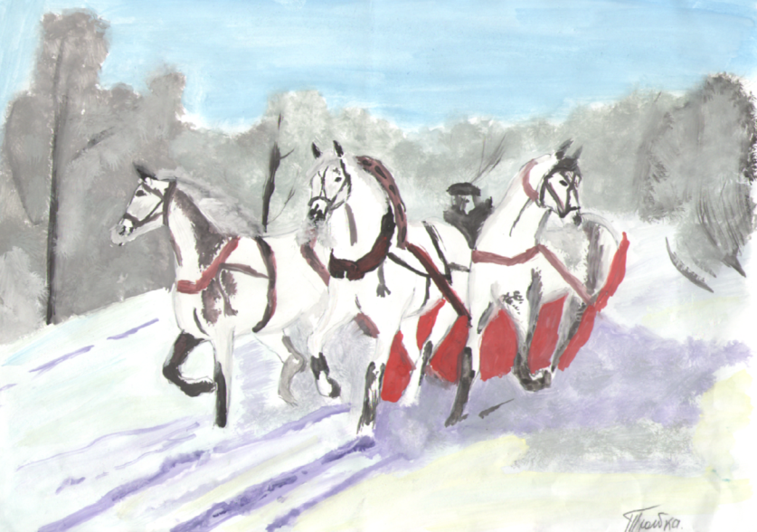
Иллюстрация к стихотворению «Кто в утро зимнее, когда валит пушистый снег…»

Slide 13
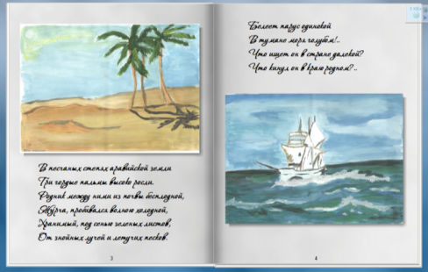
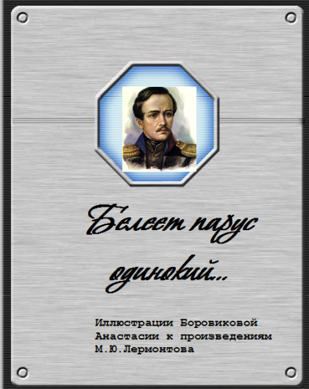
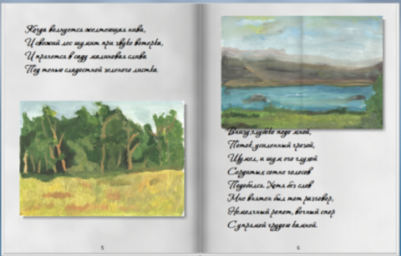
ШАГ II-ФОРМИРОВАНИЕ ЭЛЕКТРОННОГО ИЛЛЮСТРИРОВАННОГО АЛЬБОМА

Slide 14
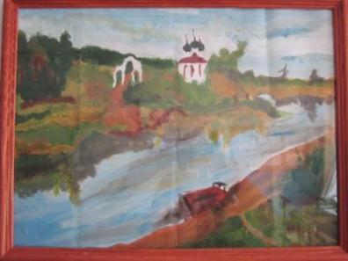
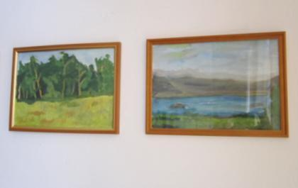
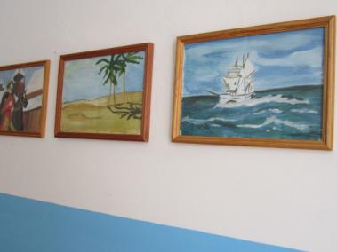
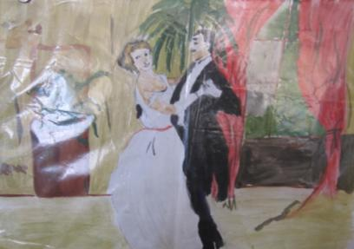
ШАГ III –ОФОРМЛЕНИЕ ВЫСТАВКИ В КАБИНЕТЕ РУССКОГО ЯЗЫКА И ЛИТЕРАТУРЫ

Slide 15
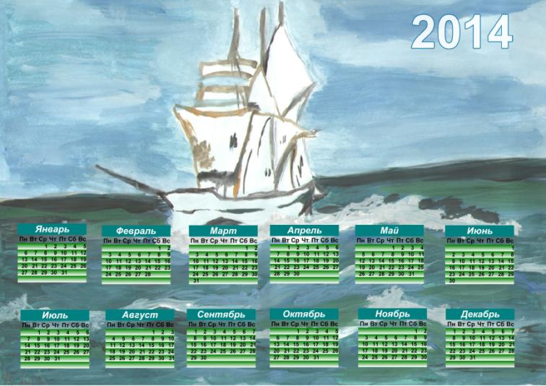
ШАГ IV- ВЫПУСК И РАСПРОСТРАНЕНИЕ
КАЛЕНДАРЯ, ПРОПАГАНДИРУЮЩЕГО ТВОРЧЕСТВО
М.Ю.ЛЕРМОНТОВА

Slide 16
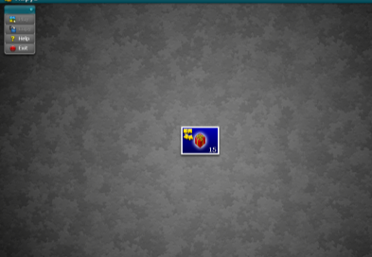
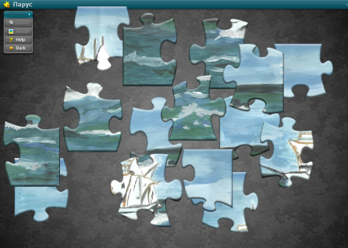
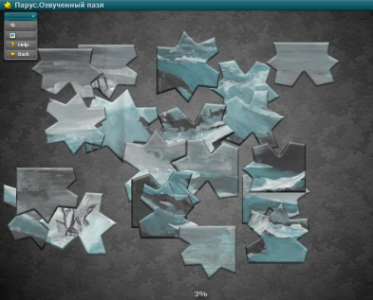
ШАГ V-СОЗДАНИЕ НА ОСНОВЕ РИСУНКОВ ПАЗЛОВ ДЛЯ УРОКОВ ЛИТЕРАТУРЫ
И ВНЕКЛАССНЫХ МЕРОПРИЯТИЙ

Slide 17
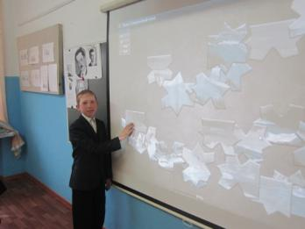
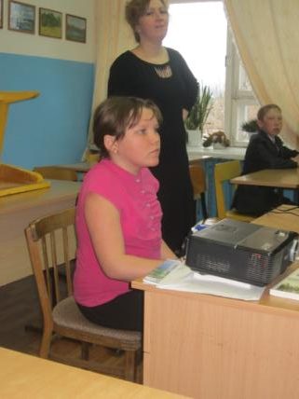
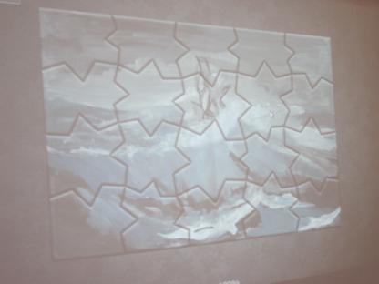
ШАГ VI- ПРЕДСТАВЛЕНИЕ ФОТООТЧЕТА О ПРОВЕДЕННОМ МЕРОПРИЯТИИ

